Slide 1

Система проектирования и тестирования каркасов программных продуктов
студент Шатилина Ю.Е.,
профессор к.ф-м.н Крючкова Е.Н.,
АлтГТУ / ПОВТ

Slide 2
Базовая терминология
АлтГТУ им. И. И. Ползунова / ПОВТ, Юлия Шатилина

Slide 3
Прототип архитектуры
АлтГТУ им. И. И. Ползунова / ПОВТ, Юлия Шатилина

Slide 4
Модель прототипа
M = (P, S, R, U), где
P – прототип архитектуры,
S – множество состояний прототипа,
R – набор спецификаций требований прототипа,
U – множество сценариев использования прототипа
АлтГТУ им. И. И. Ползунова / ПОВТ, Юлия Шатилина

Slide 5
Верификация
АлтГТУ им. И. И. Ползунова / ПОВТ, Юлия Шатилина

Slide 6
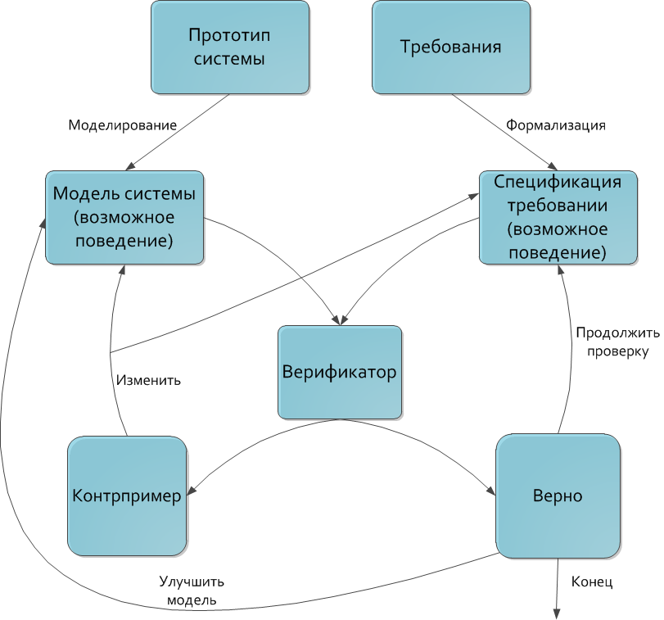
Model Checking
АлтГТУ им. И. И. Ползунова / ПОВТ, Юлия Шатилина

Slide 7
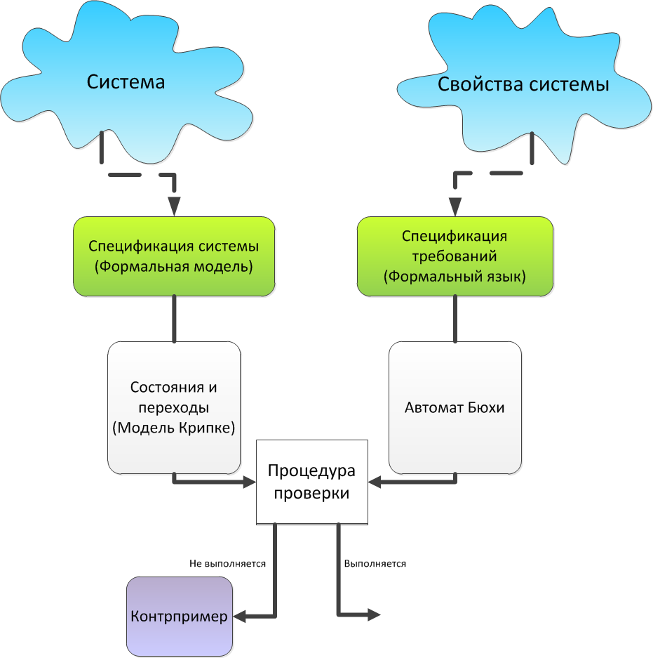
SPIN
Simple Promela Interpreter
средство верификации протоколов, параллельных программ и широкого класса дискретных систем
язык описания моделей Promela

Slide 8
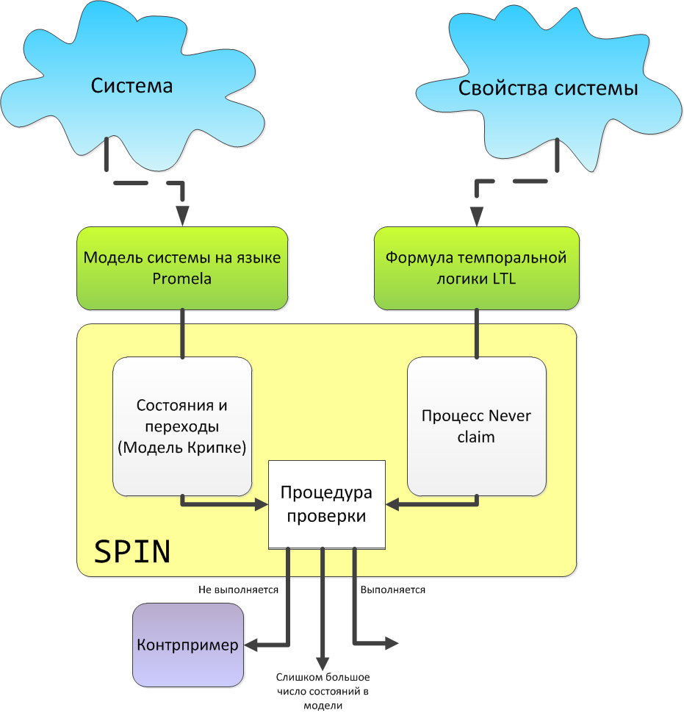
SPIN
Promela (= Protocol Meta Language)
язык для создания моделей взаимодействующих процессов
модели с конечным числом состояний
Редактор формул темпоральной логики LTL(Linear Temporal Logic

Slide 9
Структура системы
АлтГТУ им. И. И. Ползунова / ПОВТ, Юлия Шатилина

Slide 10
АлтГТУ им. И. И. Ползунова / ПОВТ, Юлия Шатилина

Slide 11
Архитектура системы
АлтГТУ им. И. И. Ползунова / ПОВТ, Юлия Шатилина
Notes:
Диаграмма классов всей системы

Slide 12
Итоги
АлтГТУ им. И. И. Ползунова / ПОВТ, Юлия Шатилина

Slide 13
Пути развития
АлтГТУ им. И. И. Ползунова / ПОВТ, Юлия Шатилина

Slide 14
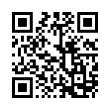
Спасибо! Вопросы?

